Slide 1
소프트웨어공학
A+ 단어장
201511106 박 범 진
201511087 김 병 찬
201511099 김 학 규
201511122 이 우 진
201511146 한 창 희
상명대학교

Slide 2
CONTENTS
01 02 03 04 05
요구사항명세서
프로젝트계획서
클래스설계서
구현
Q&A
시스템 개요
사용자 분석
요구사항 분석
일 정
조직도
생명주기 모델
사용한 도구들
위험 관리 계획
규모 산정
- 설계 구성도
- 기능별 작동과정
상명대학교

Slide 3
요구사항 명세서
소프트웨어공학
01
[ 1. 시스템 개요 ]
목 적
의지박약인 사람들을 위한 나만의 단어장
특 징
나만의 단어장을 만들어 그 안에 자신이 원하는 단어를 저장 가능
단어를 등록할 때 의미를 몰라도 의미를 사전 데이터로부터 불러오는 기능이 있음
지정한 시간에 알람을 설정하면, 알람을 해제하기 위해서 나만의 단어장에 있는 단어로 랜덤하게 만들어지는 4지 선다 문제를 맞춰야 하고 맞추지 못하면 새로 문제가 생성되며, 맞출 때까지 해제가 불가능하다.
화면 잠금을 설정하면 위와 같은 방법으로 문제가 나오고, 맞출 때까지 잠금 해제가 불가능하다.

Slide 4
요구사항 명세서
소프트웨어공학
01
[ 2. 사용자 분석 ]
1) 액터 정의
액터 | 설명
사용자 | 단어장 어플을 사용하는 자
관리자 | 사전 DB를 관리하는 자
나만의 단어장 사용자 | 단어장 어플 기능 중 나만의 단어장 기능을 사용하는 자
알람 기능 사용자 | 단어장 어플 기능 중 알람 기능을 사용하는 자
화면 잠금 기능 사용자 | 단어장 어플 기능 중 화면 잠금 기능을 사용하는 자

Slide 5
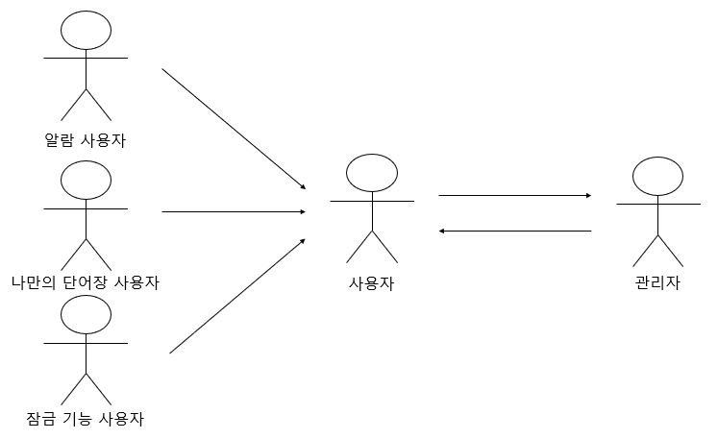
요구사항 명세서
소프트웨어공학
01
[ 2. 사용자 분석 ]
2) 액터 다이어그램
본 단어장의 기능을 사용하는 ‘나만의 단어장 사용자’와 ‘알람 기능 사용자’와 ‘화면잠금 기능 사용자’는 궁극적으로 이 단어장 어플을 사용하는 ‘사용자’이며, 이 사용자는 단어를 등록할 때, ‘사전에서 뜻 불러오기’기능을 사용하면 사전 DB를 관리하는자인 ‘관리자’와 작용하게 된다

Slide 6
요구사항 명세서
소프트웨어공학
01
[ 3. 요구사항 분석 ]
1) 고객 기능 요구사항
구분 | 상세 | 비고
단어장 생성 | 사용자가 어플을 실행하면 나만의 단어장이 자동으로 생성된다.
단어 등록 | 시스템은 사용자가 저장하고 싶은 단어를 입력할 때마다 그 단어를 나만의 단어장에 저장 하고 이후 사용자가 해당 단어장을 통해 등록한 단어를 볼 수 있다.
화면 잠금 | 사용자가 어플을 통해 화면 잠금 설정을 하면, 시스템은 사용자가 휴대전화의 화면을 키면 단어장에 저장된 단어를 랜덤으로 불러와 화면에 4지선다 문제 형태로 출력하고 오답을 입력 시, 새롭게 문제를 불러와 생성하고, 정답을 입력 시 기기의 메인 화면으로 접근하게 한다

Slide 7
요구사항 명세서
소프트웨어공학
01
[ 3. 요구사항 분석 ]
1) 고객 기능 요구사항
구분 | 상세 | 비고
알람 | 시스템은 사용자가 시간을 지정해 알람을 설정할 수 있고 설정한 알람을 해제할 수도 있다. 알람을 설정한 시간에 알람이 울리도록 한다. 이때 단어장에 저장되 단어를 랜덤으로 불러와 화면에 4지선다 문제 형태로 출력하고, 정답을 입력 시 알람이 꺼지게 한다.
단어장 내 단어 검색 | 시스템은 사용자가 나만의 단어장에서 찾고 싶은 단어를 검색창에 입력 시 그 단어를 화면에 출력하도록 한다.
뜻 자동 불러오기 | 시스템은 사용자가 ‘나만의 단어장’에 저장하고 싶은 단어의 영어 스펠링을 입력 후 ‘뜻 자동 불러오기’ 버튼을 누르면 사전 데이터에서 그 단어에 매칭되는 뜻을 불러와 의미 입력 공간에 출력되도록 한다.

Slide 8
제목을 입력하세요
소프트웨어공학
01
[ 3. 요구사항 분석 ]
2) 유스케이스 목록
ID | 유스케이스명 | 설명 | 우선순위
SA001 | 단어를 단어로 검색한다 | 나만의 단어장의 검색창에 단어를 입력하여 단어를 검색할 수 있다. | 1
SA002 | 단어를 의미로 검색한다 | 나만의 단어장의 검색창에 의미를 입력하여 단어를 검색할 수 있다. | 2
SA003 | 단어장에 단어를 등록한다 | 나만의 단어장에 원하는 단어와 그 의미를 등록한다. | 3
SA004 | 단어의 의미를 불러온다 | 나만의 단어장에 저장하고자 하는 단어의 의미를 사전 데이터에서 찾아 가져온다. | 4
SA005 | 단어장의 단어를 삭제한다 | 나만의 단어장에 저장된 단어 중 하나를 선택하여 삭제한다. | 5

Slide 9
제목을 입력하세요
소프트웨어공학
01
[ 3. 요구사항 분석 ]
2) 유스케이스 목록
ID | 유스케이스명 | 설명 | 우선순위
SA006 | 화면잠금 기능을 설정한다 | 화면 잠금 버튼을 통해 해당 기능을 설정한다. 이후 기기의 화면을 키면 단어 문제를 보여준다. | 6
SA007 | 화면잠금 기능을 해제한다 | 설정했던 화면 잠금 기능을 해제한다. | 7
SA008 | 알람 기능을 사용한다 | 원하는 시간을 지정하고 알람 기능을 설정한다. 이후 해당 시간에 알람이 울리고 단어 문제를 보여준다. | 8
SA009 | 알람 기능을 해제한다 | 설정했던 알람을 해제한다. | 9
SA010 | 문제를 생성한다. | 나만의 단어장에 저장된 영단어를 무작위로 불러와 4지선다 형태의 문제로 출력한다. | 10

Slide 10
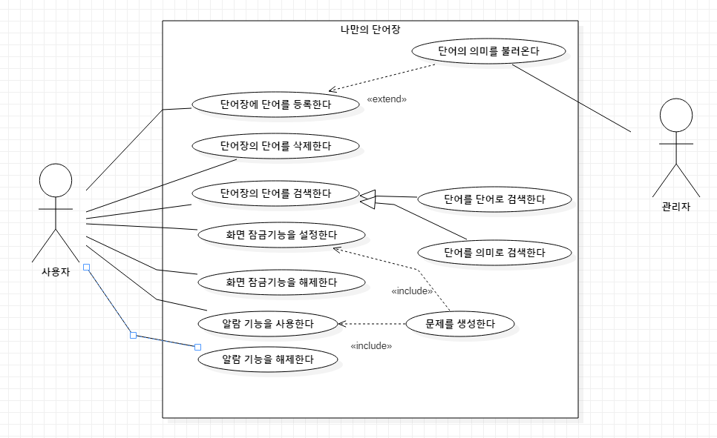
요구사항 명세서
소프트웨어공학
01
[ 3. 요구사항 분석 ]
3) 유스케이스 다이어그램
<주요 특징>
단어장의 단어를 검색할 때 단어로 검색, 의미로 검색 둘 다 가능
문제를 생성하기 위해선 화면 잠금 기능이나 알람 기능을 사용해야 한다.
단어의 의미를 불러올 때 의미를 불러오는 사전 데이터는 관리자가 관리한다.

Slide 11
요구사항 명세서
소프트웨어공학
01
[ 3. 요구사항 분석 ]
3) 유스케이스
설명 | 나만의 단어장에 저장하고자 하는 단어의 의미를 사전데이터에서 찾아 가져온다.
관련 액터 | 사용자
사전 조건 | 단어등록의 단어칸에 원하는 단어를 작성하고 의미 불러오기 버튼을 누른다
기본 흐름 | B01 | 시스템은 단어 칸에 단어가 입력되어 있는지 확인한다.
 | B02 | 시스템은 사전데이터에서 단어를 검색한다
 | B03 | 시스템은 단어에 맞는 의미를 의미 칸에 출력한다
예외 흐름 | E01 | 단어의 뜻을 불러오질 못했을 때 -1. 시스템은 ‘no data’문구를 대신 출력한다.
시나리오 | SN001 | B01→B02→B03→end
 | SN002 | B01→B02→B03→E01→end

Slide 12
프로젝트 계획서
소프트웨어공학
02
[ 1. 일정 ]
단계 | 일정 | 산출물
요구사항 분석 | 19.03.14~19.04.20 | 요구사항 명세서
설계 | 19.04.21~19.05.20 | 상위 스토리보드 설계서 상세 스토리보드 설계서 디자인 이미지 검토결과서
구현 | 19.05.21~19.06.04 | 단어장 어플
테스팅 | 19.06.05~19.06.10 | 통합테스트 결과보고서, 시스템테스트 결과보고서

Slide 13
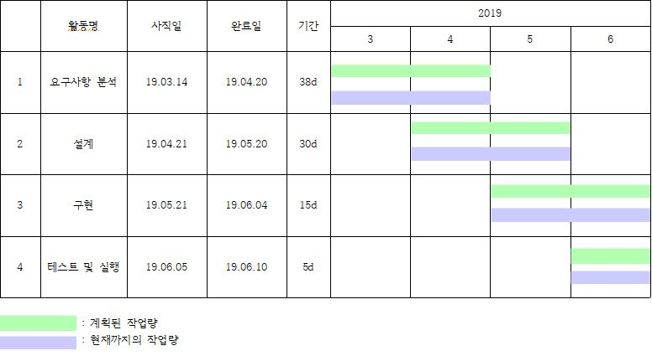
프로젝트 계획서
소프트웨어공학
02
[ 1. 일정 ]

Slide 14
프로젝트 계획서
소프트웨어공학
02
[ 2. 조직도 ]
팀원 | 역할 | 책임
박범진 | 자료조사, 개발 및 구현 | 앱 개발 및 구현 요구사항 조사 및 분석
한창희 | 자료조사, 개발 및 구현 | 앱 개발 및 구현 요구사항 조사 및 분석
이우진 | 자료조사, 개발 및 구현 | 앱 개발 및 구현 요구사항 조사 및 분석
김학규 | 자료조사, 개발 및 구현 | 앱 개발 및 구현 요구사항 조사 및 분석
김병찬 | 자료조사, 개발 및 구현 | 앱 개발 및 구현 요구사항 조사 및 분석

Slide 15
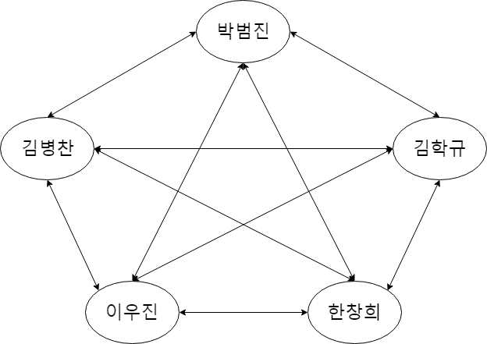
프로젝트 계획서
소프트웨어공학
02
[ 2. 조직도 ]

Slide 16
프로젝트 계획서
소프트웨어공학
02
[ 3. 생명주기 모델 ]
모 델
폭포수 생명주기
특 징
폭포수 생명주기 모델은 소프트웨어 개발을 단계적, 순차적, 체계적으로 접근할 수 있다는 특징을 가지고 있으며, 각 단계 종료 시 검증 후에 다음단계로 진행하는 특징을 가지고 있습니다.
프로젝트 진행과정에 대해 관리가 용이하고 목표 시스템이 프로젝트가 진행될수록 구체화되므로 중요 문제점이 주로 후반부에 발견되곤 합니다

Slide 17
프로젝트 계획서
소프트웨어공학
02
[ 4. 사용한 도구들 ]
형상관리 도구 – GITHUB
GITHUB를 통해서 각자 개발한 부분의 소스코드 공유 및 통합
전체적인 프로젝트 계획을 올려서 상시 확인이 가능하도록 함
앱 개발 도구 – Andriod Studio
앱 개발 도구로 단어장 어플을 만들기 위해서 사용됨
산출물 관리
우리팀은 산출물을 형상관리 도구인 GITHUB에 저장할 것이며
산출물은 ‘프로젝트명_산출물명_버전명.doc
개인적인 수정을 하거나 개발을 맡은 부분은
자신의 이니셜 폴더를 만들고 그곳에 ‘기술명_activity’ 저장하는 형태로 규칙을 정함

Slide 18
프로젝트 계획서
소프트웨어공학
02
[ 5. 위험 관리 계획 ]
위험 요소 | 가능성 | 영향도 | 대처 방안
개발자 이탈 | 하 | 상 | 남은 인원이 업무를 분담한다.
구성원들 간의 불화 | 중 | 중 | 문제를 최대한 바로 해결한다.
구성원의 연락두절 | 하 | 상 | 구성원의 부모님께 연락을 드린다.
개발기간 부족 | 상 | 상 | 정기적 모임을 가진다.
요구사항 변경 | 상 | 상 | 최대한 일정에 문제가 생기지 않을 정도로만 변경한다.
비용 부족 | 중 | 중 | 투자금을 받는다.
타 업무와 중복되어 적극 참여가 어려움 | 중 | 중 | 해당 인원과 최대한 일정을 조율한다.
산출물 관리 소홀 | 중 | 상 | 형상 관리 도구를 사용한다.
품질 미달 | 상 | 중 | 주기적으로 피드백을 받아 수정한다.

Slide 19
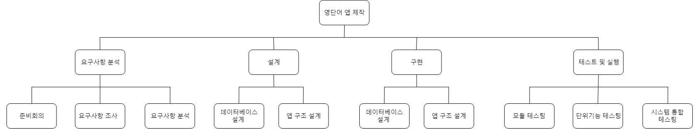
프로젝트 계획서
소프트웨어공학
02
[ 6. 규모산정 ]

Slide 20
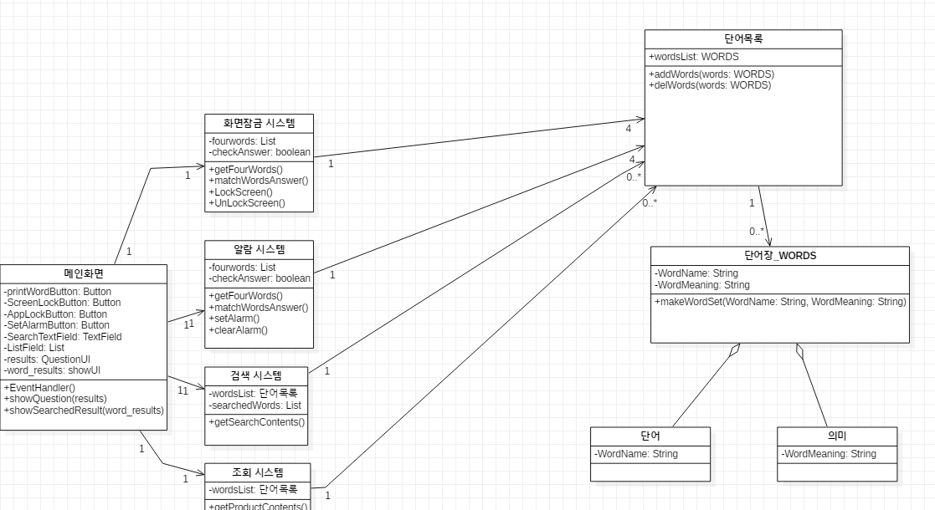
클래스 설계서
소프트웨어공학
03
[ 1. 설계 구성도 ]

Slide 21
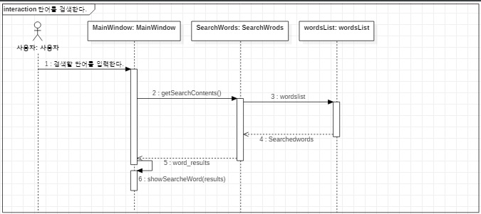
클래스 설계서
소프트웨어공학
03
[ 2. 기능별 작동 과정 ]
1) 단어장에 단어 검색

Slide 22
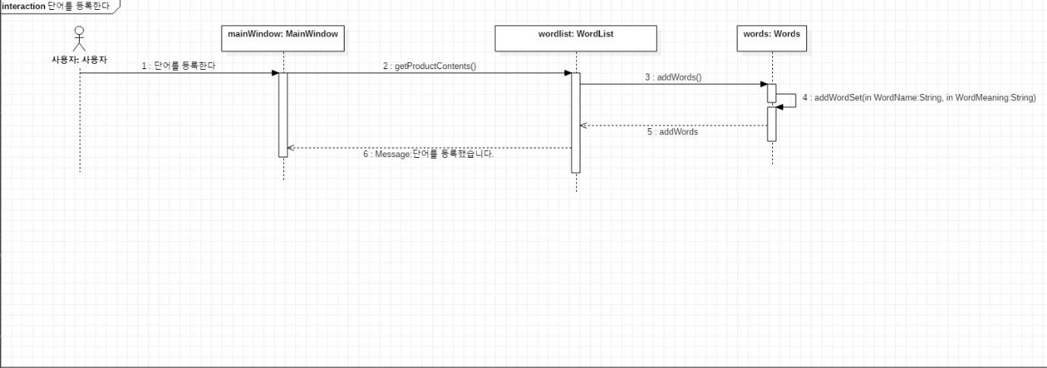
클래스 설계서
소프트웨어공학
03
[ 2. 기능별 작동 과정 ]
2) 단어 등록

Slide 23
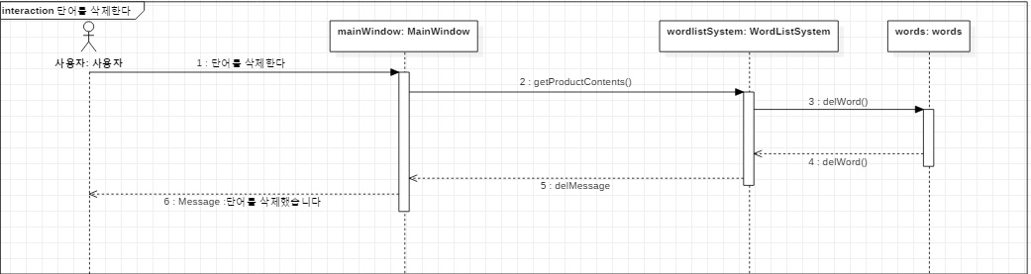
클래스 설계서
소프트웨어공학
03
[ 2. 기능별 작동 과정 ]
3) 단어 삭제

Slide 24
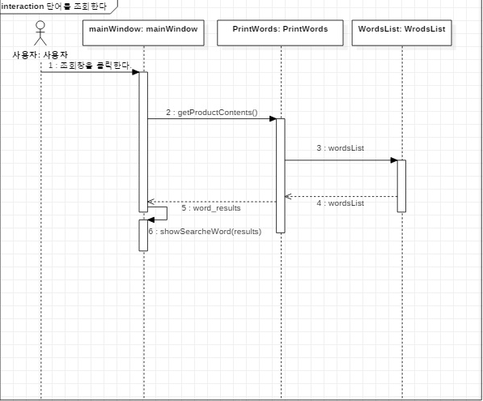
클래스 설계서
소프트웨어공학
03
[ 2. 기능별 작동 과정 ]
4) 단어장의 단어 조회

Slide 25
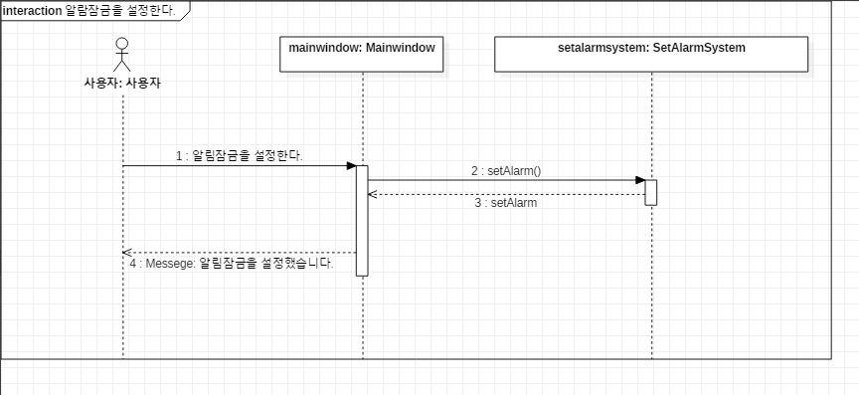
클래스 설계서
소프트웨어공학
03
[ 2. 기능별 작동 과정 ]
5) 알람 잠금 설정

Slide 26
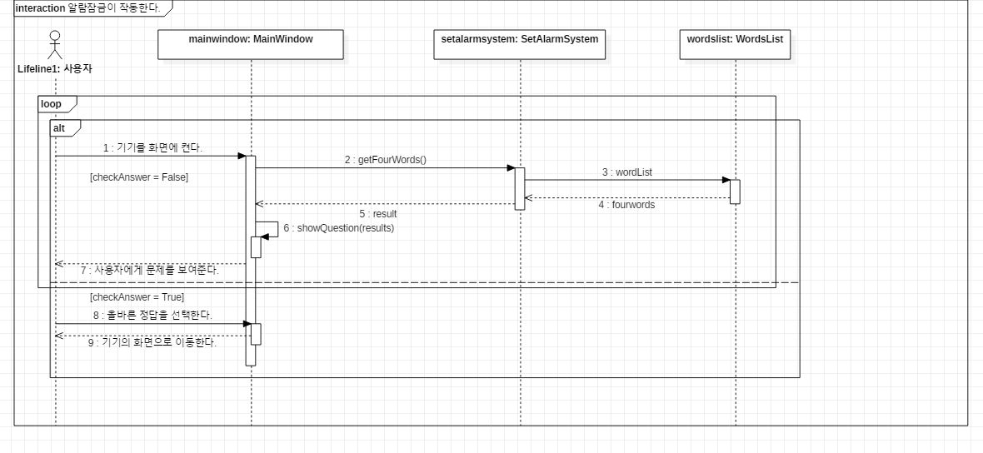
클래스 설계서
소프트웨어공학
03
[ 2. 기능별 작동 과정 ]
6) 알람 잠금 작동

Slide 27
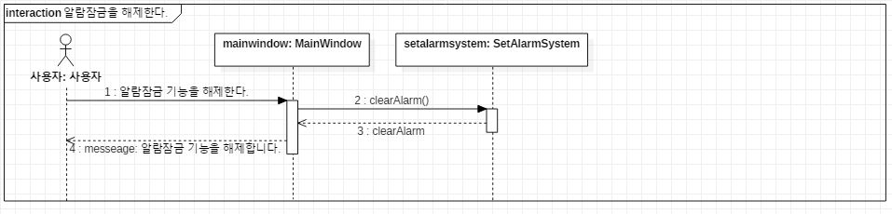
클래스 설계서
소프트웨어공학
03
[ 2. 기능별 작동 과정 ]
7) 알람 잠금 해제

Slide 28
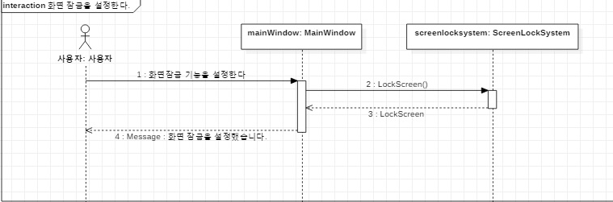
클래스 설계서
소프트웨어공학
03
[ 2. 기능별 작동 과정 ]
8) 화면 잠금 설정

Slide 29
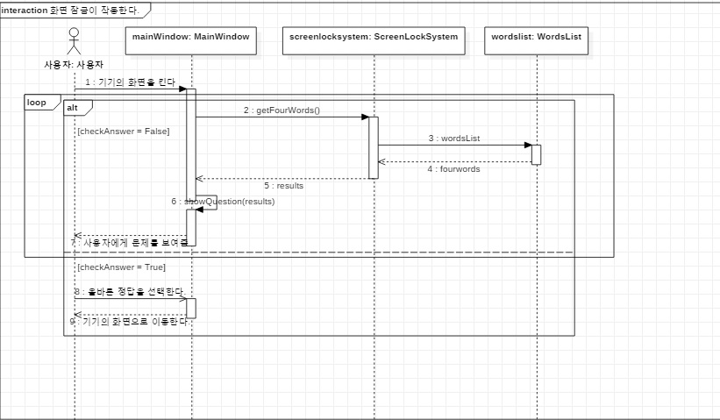
클래스 설계서
소프트웨어공학
03
[ 2. 기능별 작동 과정 ]
9) 화면 잠금 작동

Slide 30
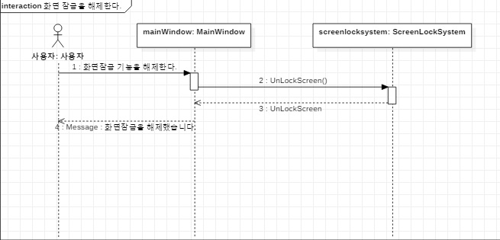
클래스 설계서
소프트웨어공학
03
[ 2. 기능별 작동 과정 ]
10) 화면 잠금 기능 해제

Slide 31
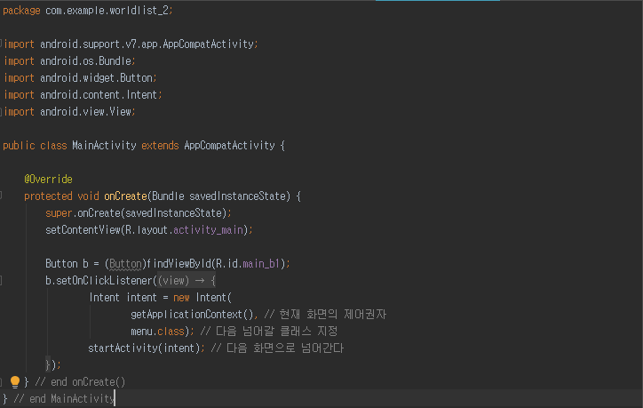
구 현
소프트웨어공학
04
[ 1. 소스코드 - 1 ]

Slide 32
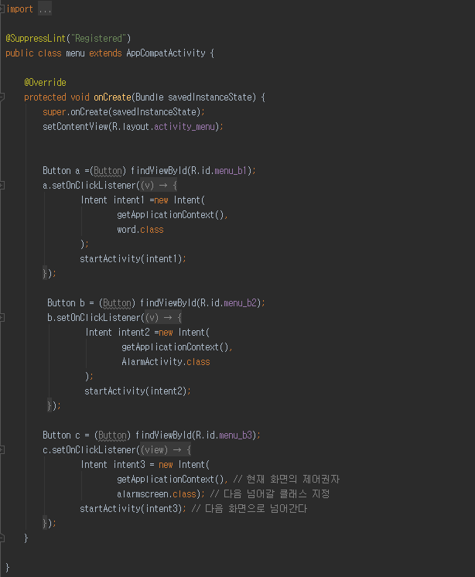
구 현
소프트웨어공학
04
[ 1. 소스코드 - 2 ]

Slide 33
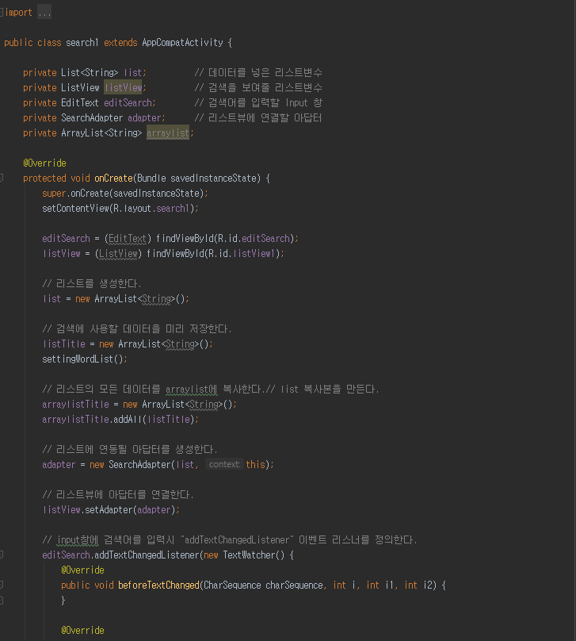
구 현
소프트웨어공학
04
[ 1. 소스코드 - 3 ]

Slide 34
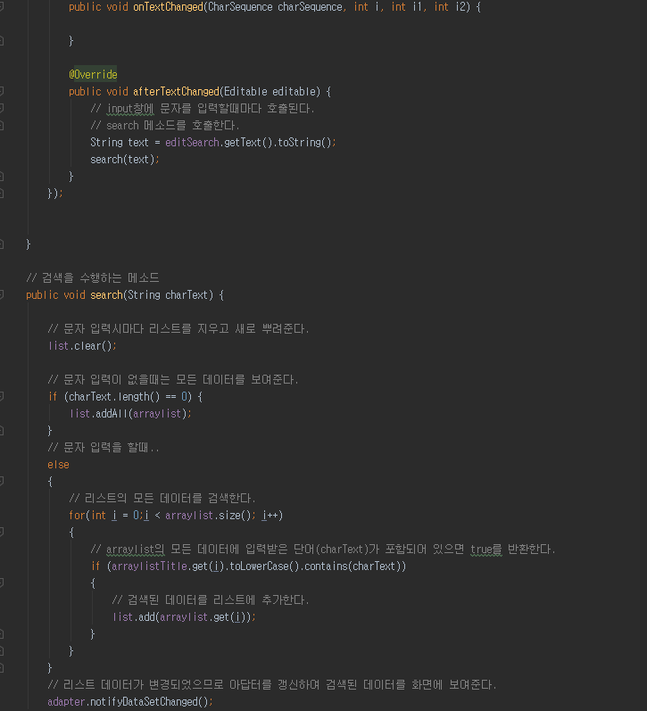
구 현
소프트웨어공학
04
[ 1. 소스코드 - 4 ]

Slide 35
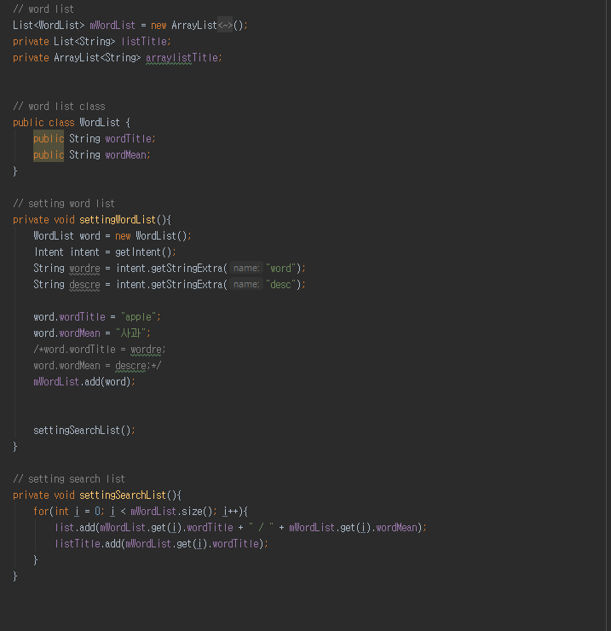
구 현
소프트웨어공학
04
[ 1. 소스코드 - 5 ]

Slide 36
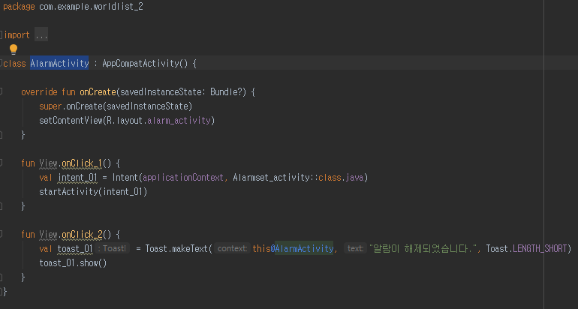
구 현
소프트웨어공학
04
[ 1. 소스코드 - 6 ]

Slide 37
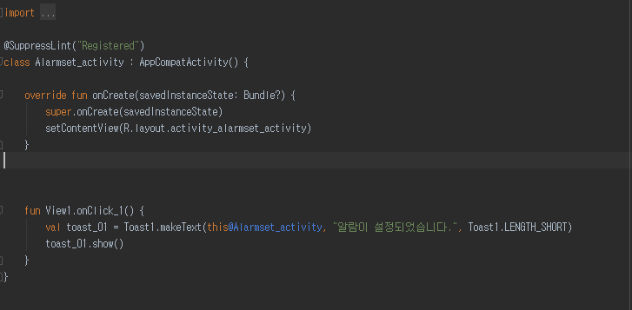
구 현
소프트웨어공학
04
[ 1. 소스코드 - 7 ]

Slide 38
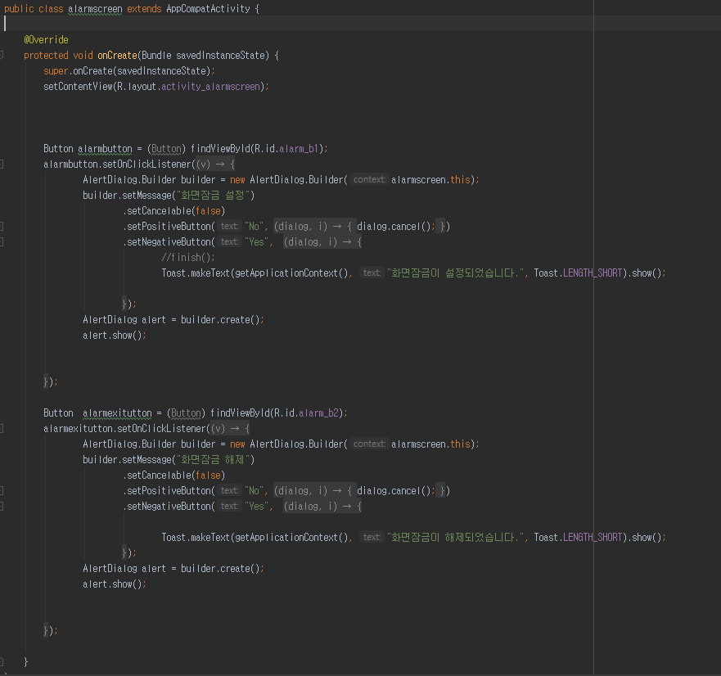
구 현
소프트웨어공학
04
[ 1. 소스코드 - 8 ]

Slide 39
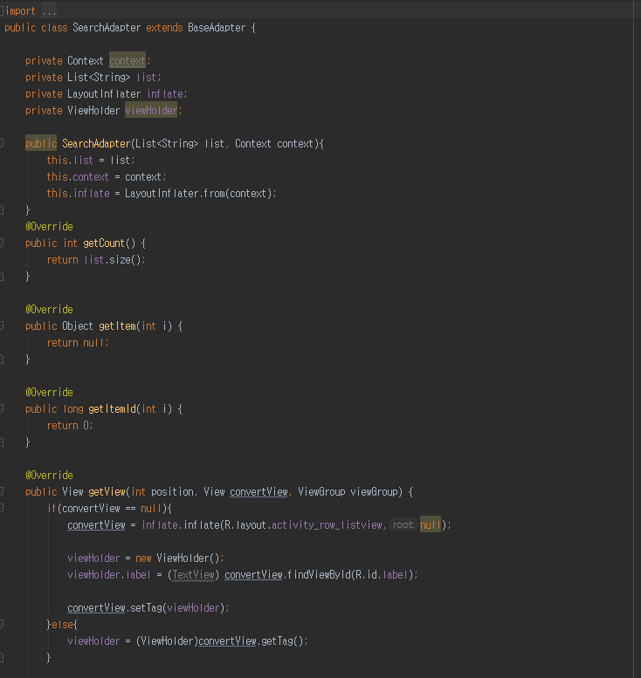
구 현
소프트웨어공학
04
[ 1. 소스코드 - 9 ]

Slide 40
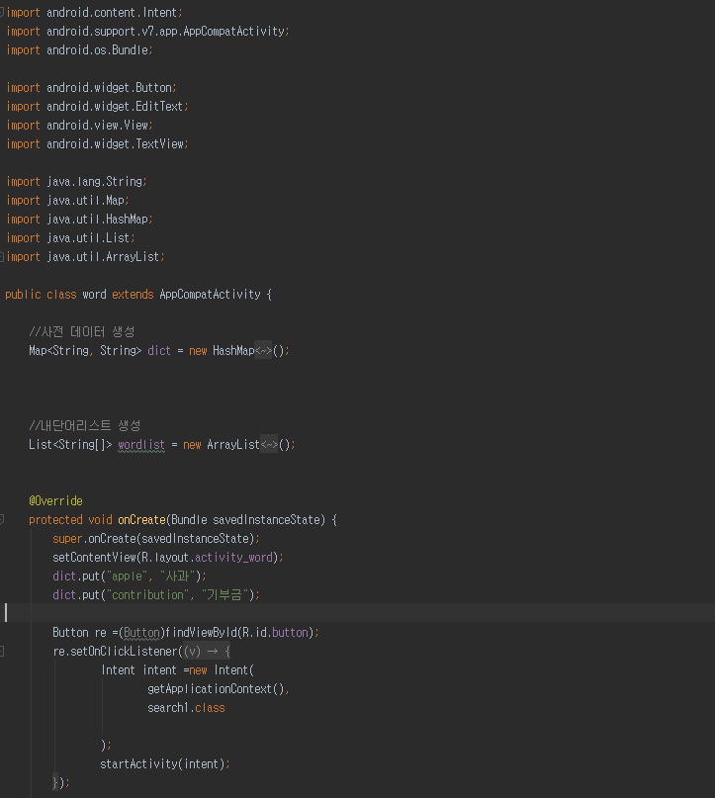
구 현
소프트웨어공학
04
[ 1. 소스코드 - 10 ]

Slide 41
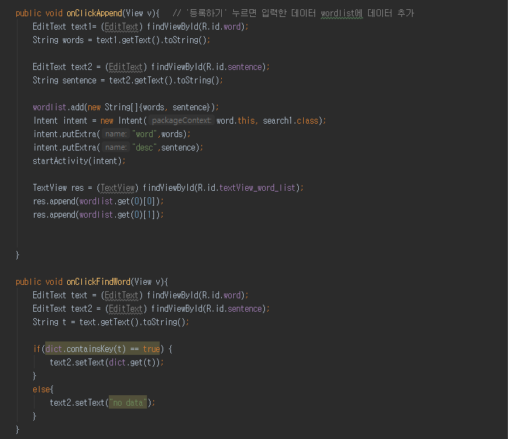
구 현
소프트웨어공학
04
[ 1. 소스코드 - 11 ]

Slide 42
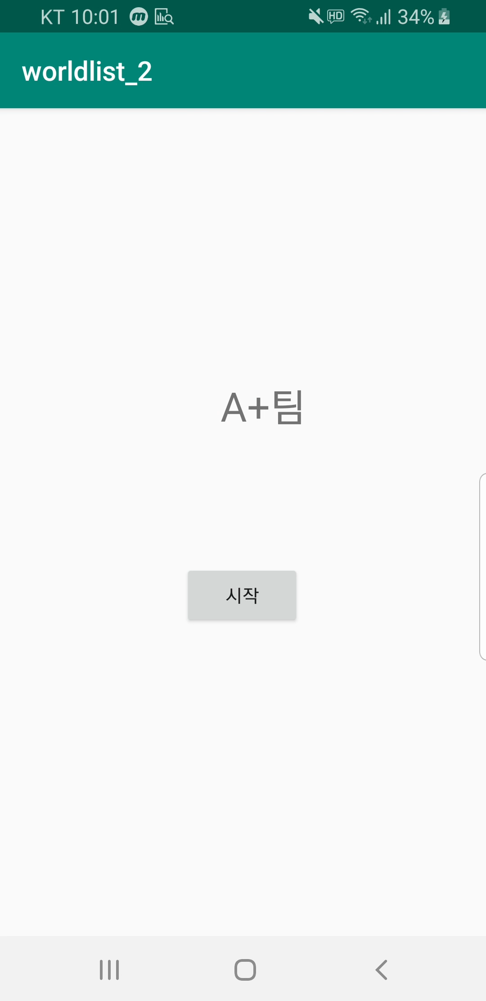
구 현
소프트웨어공학
04
[ 2. 실행과정 ]

Slide 43
Q & A
소프트웨어공학
05
Q&A

Slide 44
소프트웨어공학
THANK
YOU
Not everything that is faced can be changed.
But nothing can be changed until it is faced .
직면한다 해서 모든 것이 바뀌는 것은 아니지만.
직면하지 않는다면 아무것도 바꿀 수 없다.
-James Baldwin

